Slide 1
常見的交通工具

Slide 2
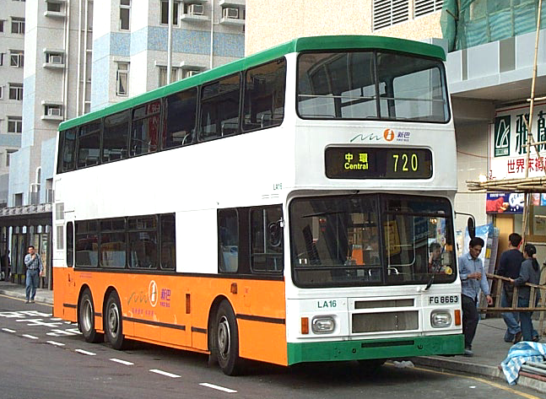
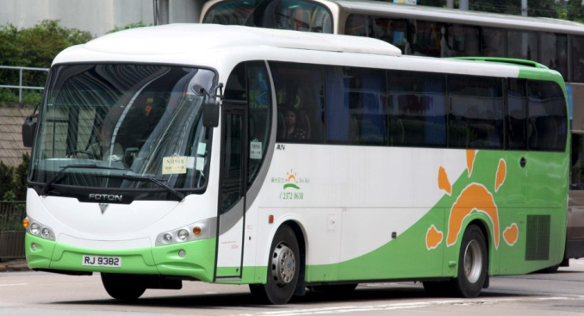
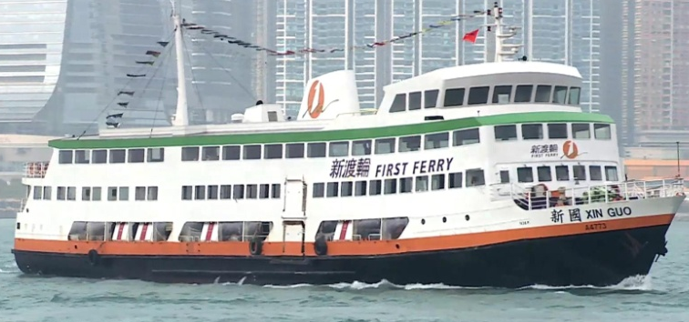
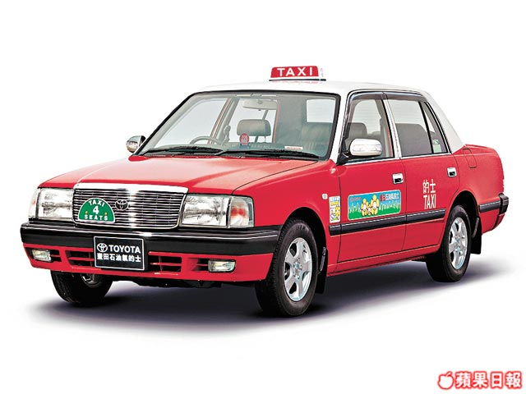
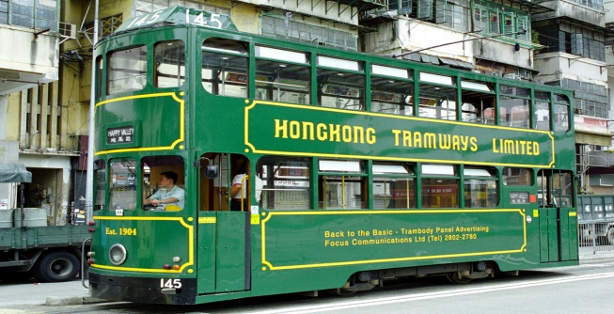
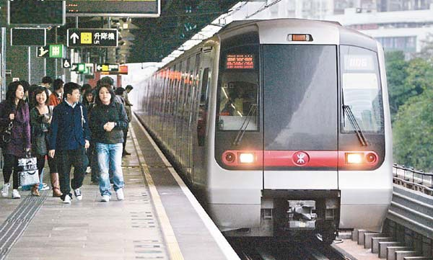
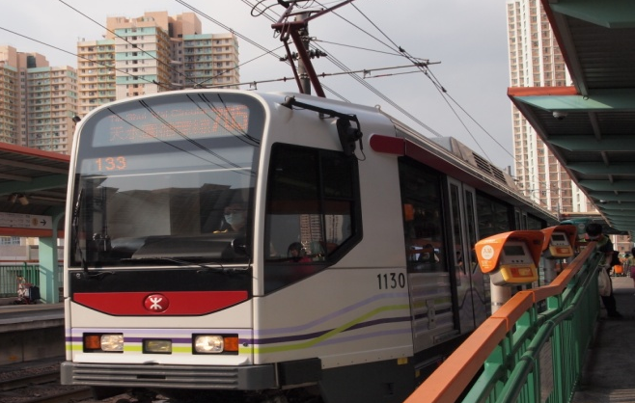
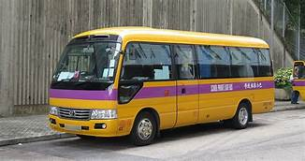
飛機
巴士
旅遊巴士
渡輪
的士(計程車)
電車
鐵路 (港鐵/地鐵)
鐵路(輕鐵)
校車

Slide 3
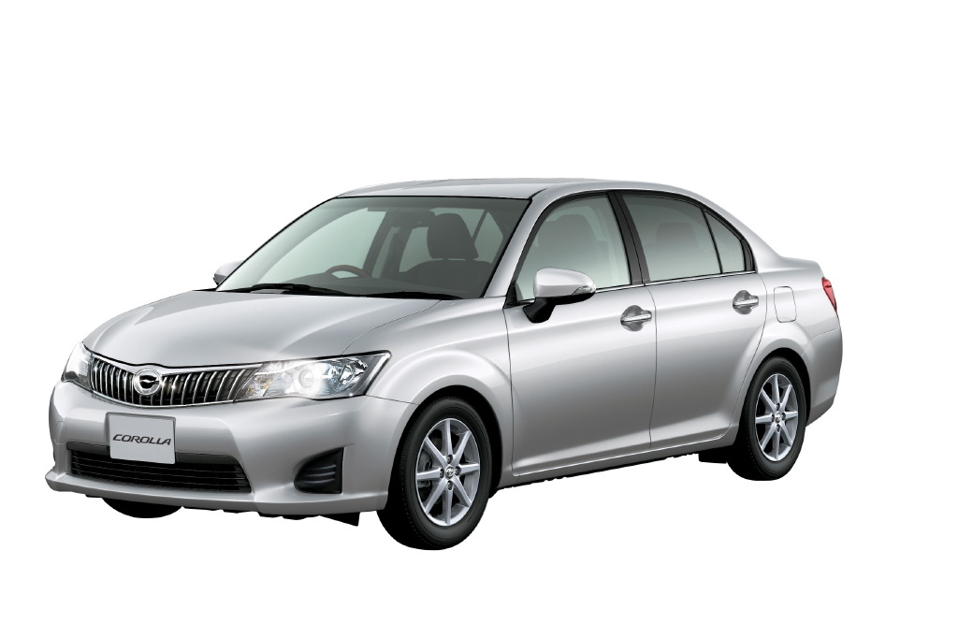
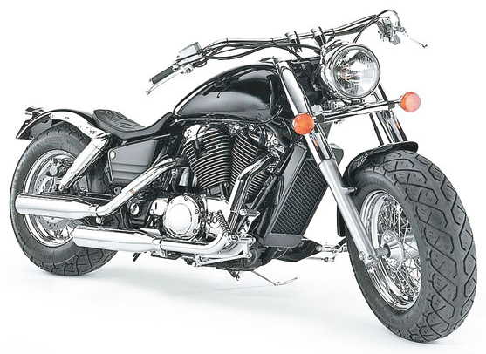
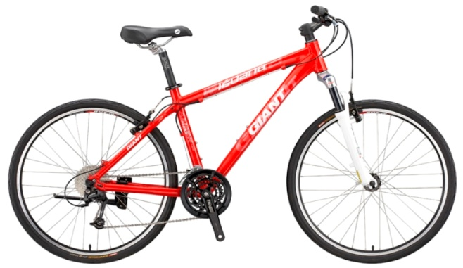
私家車
電單車
單車

Slide 4
特色的交通工具

Slide 5
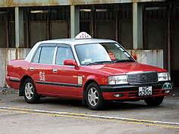
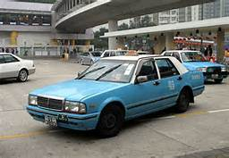
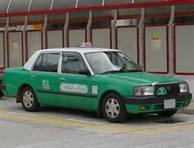
的士(計程車)
的士(計程車) - 按路程遠近收費
紅色的士–可以在香港島、九龍及新界行走。
綠色的士–只可以在新界地區行走。
藍色的士–只可以在大嶼山行走。

Slide 6
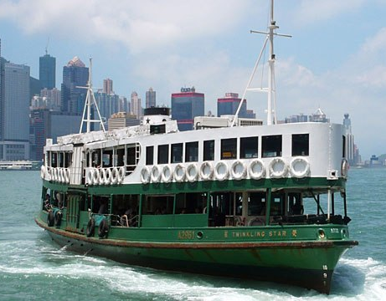
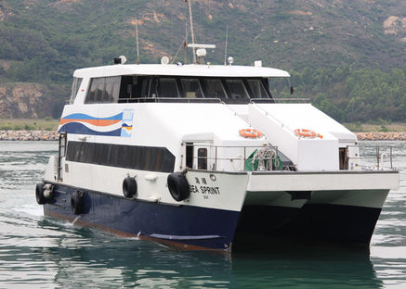
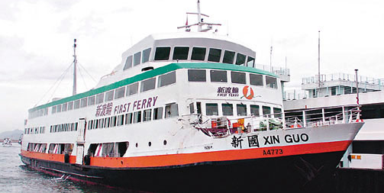
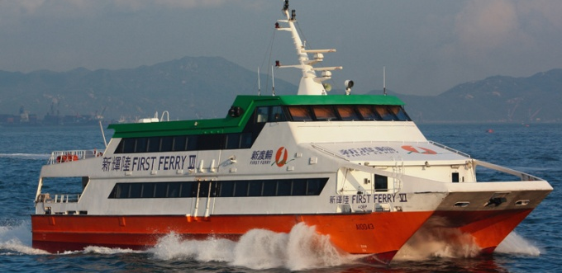
渡輪(渡海小輪)
渡海小輪 - 在海上行走，來往香港島
和九龍之間，也有來往
長洲、南丫島及其他離島。的。

Slide 7
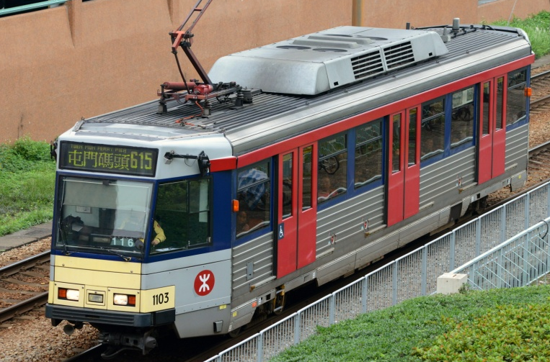
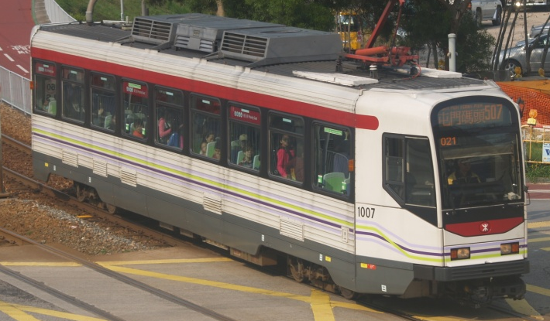
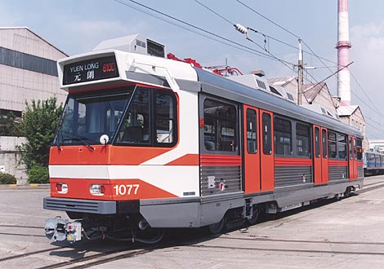
輕鐵
輕鐵 - 是鐵路服務的一種；
主要行走元朗、屯門和天水圍地區。

Slide 8
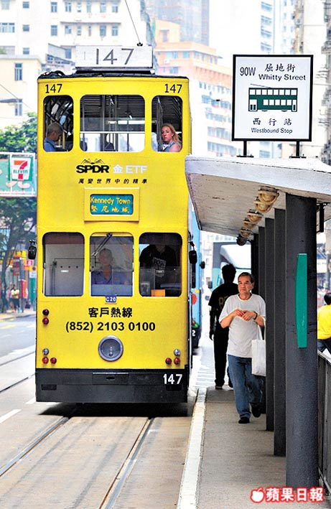
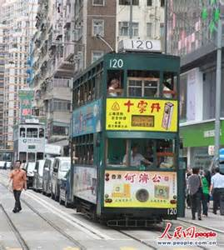
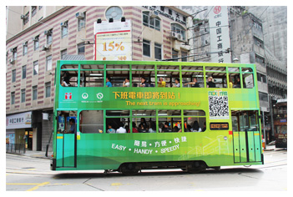
電車
電車 –是香港最歷史悠久的交通工具之一，
只在香港島行走。
前門付車費、 下車
後門上車

Slide 9
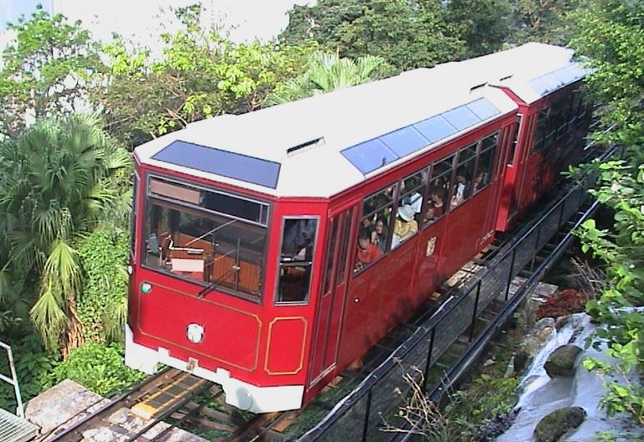
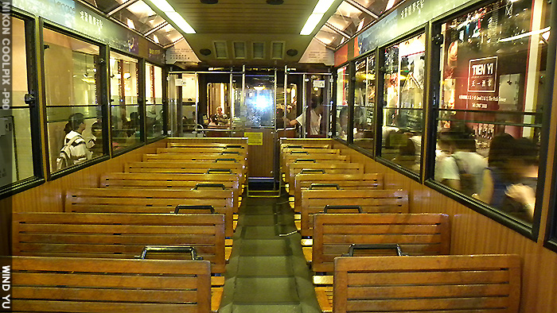
山頂纜車
山頂纜車 - 是前往太平山山頂的公共交通工具，
也是最受訪港旅客喜愛的景點。

Slide 10
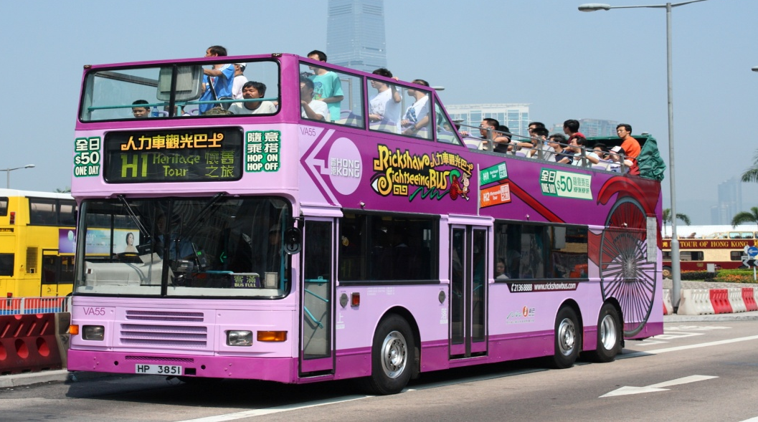
觀光巴士
觀光巴士 – 特別為訪港旅客提供的交通
工具，乘客可以沿途觀光，
又可以擇站自由上落。

